Slide 1
Tema 3: Las aguas y el clima de la Tierra

Slide 2
La importancia del agua
El agua es imprescindible para la vida y además es necesaria para desarrollar todas las actividades económicas.
Denominamos hidrosfera al conjunto de las aguas que hay en el planeta.
La cantidad de agua en el planeta es la misma y siempre es constante. Se puede presentar en estado sólido, líquido y gaseoso.

Slide 3
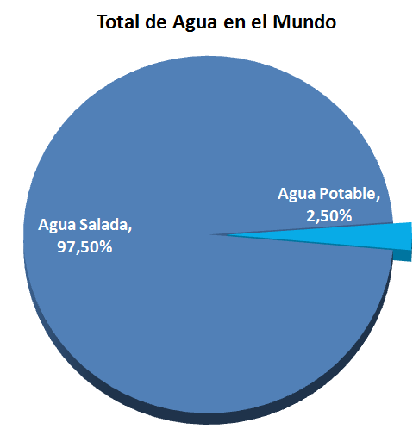

Slide 4
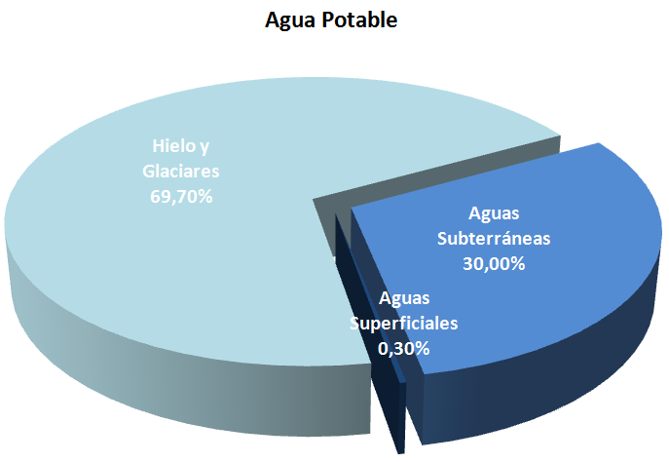

Slide 5
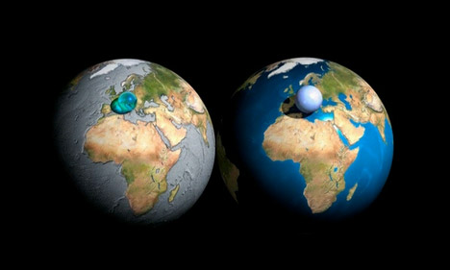

Slide 6
Desde el inicio de los tiempos los seres vivos han necesitado el agua.
El desarrollo de las sociedades humanas ha aumentado la cantidad de agua que precisamos para sostener nuestra civilización.
El agua dulce es clave para la sociedad humana, sea cual sea, es una constante universal.

Slide 8
La atmósfera
Es el lugar en el que habitamos en el planeta.
Se divide en varias capas, desde la superficie hasta el espacio exterior.
La atmósfera determina el tiempo y el clima.

Slide 9
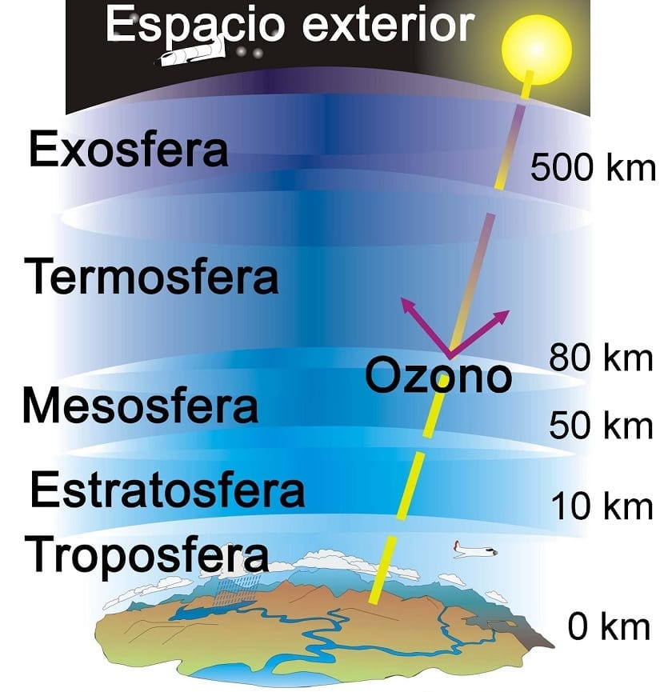

Slide 10
Nosotros habitamos en la troposfera, donde la temperatura se mantiene estable (Temperatura media global: 15º)
La capa de ozono actúa como protector solar bloqueando la radiación ultravioleta.
Según ascendemos la temperatura puede crecer desmesuradamente (Termosfera) o decrecer (espacio exterior).

Slide 11
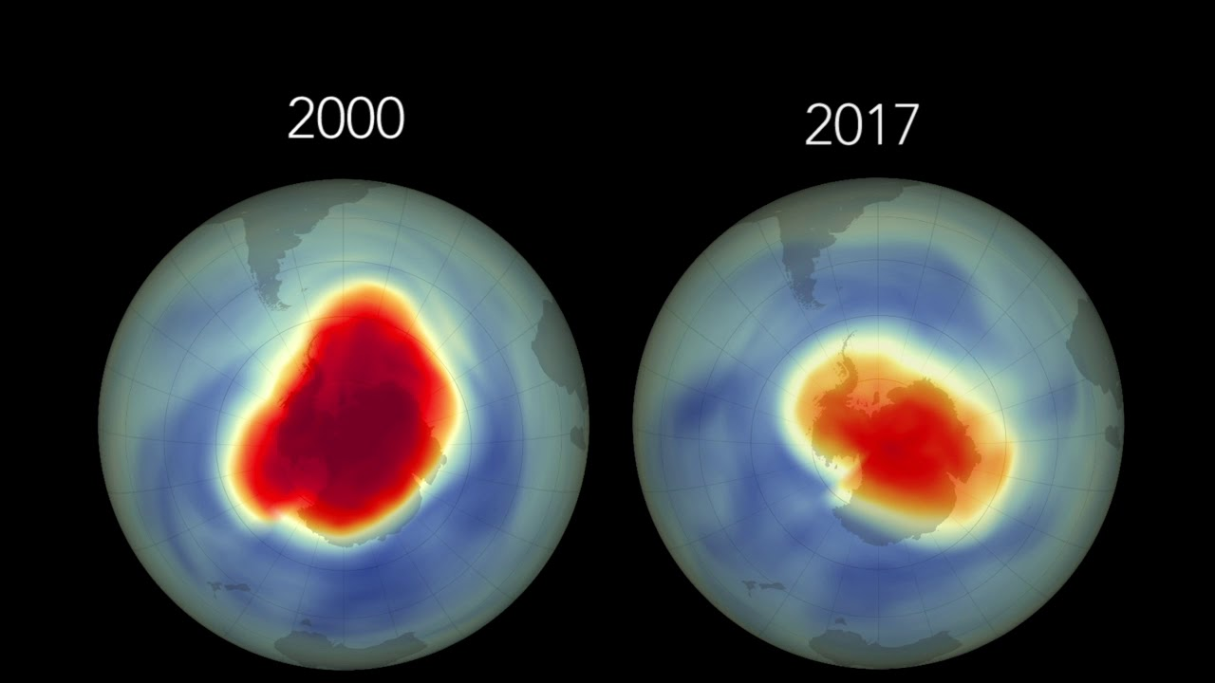

Slide 12
Los componentes principales de la atmósfera son el Oxígeno (21%), el Nitrógeno (78%) y otros (1%).
La atmósfera también tiene partículas en suspensión (polvo, vapor, polen, etcétera).
En la troposfera se concentra la mayoría del agua y los fenómenos que determinan él tiempo atmosférico y los climas.

Slide 13
Tiempo y clima

Slide 14
Tiempo vs clima.
El tiempo es el estado actual de la atmósfera en un lugar concreto. Decimos que hace tiempo estable o tiempo inestable.
El clima es la sucesión y acumulación de tiempos atmosféricos que agrupamos en un patrón reconocible (Clima de montaña, clima mediterráneo, clima continental, etcétera).

Slide 15
La temperatura en el planeta
El calor en nuestro planeta procede fundamentalmente del Sol y una pequeñísima parte del núcleo interior de hierro fundido.
La radiación solar es una fuente de energía infinita, constante y renovable. Esta radiación puede ser tanto positiva como negativa para la vida.

Slide 16
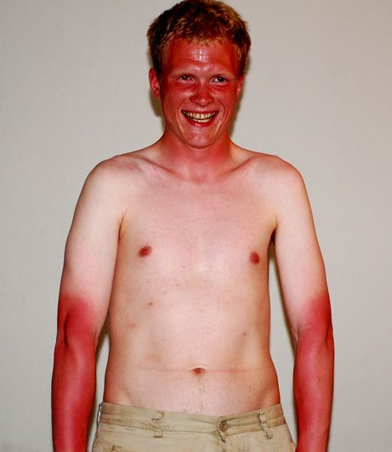

Slide 17
La temperatura en la atmósfera.
La temperatura es el grado de calentamiento de la atmósfera.
El aire, las mareas y los climas no existirían sin la energía solar.
La energía que llega del Sol tiene forma de luz. Cuando la luz toca el suelo se convierte en calor. Es el suelo el que transmite la temperatura al aire.

Slide 18
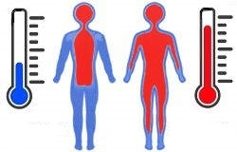

Slide 19
La humedad
La humedad es la cantidad de vapor de aire que hay en el aire. La cantidad de agua en el aire se mide en porcentajes, siendo el 0% totalmente seco y el 100% lluvia.
Cuando el aire se eleva en la atmósfera, se enfría y se condensa en gotas, creando así las nubes y produciendo las lluvias.

Slide 20
Cuando el agua condensada pierde más temperatura se forma la nieve, e incluso puede producirse granizo.
La lluvia es vital para todos los seres vivos y para el desarrollo de la vida.

Slide 21
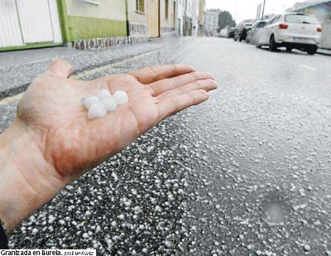

Slide 22
La presión atmosférica y el viento.
La presión es el peso del aire sobre la superficie. La presión depende de la altitud, a mayor altura menor presión. La máxima presión es en el mar (0 m. de altura).
El aire puede ser caliente y frío. El aire caliente pesa menos y asciende produciendo las bajas presiones (BP). El aire frío pesa más y desciende provocando las altas presiones (AP).

Slide 23
Viento.
Los vientos son las masas de aire de la atmósfera en movimiento.
El aire sopla desde las zonas de AP (donde está comprimido) hacia las de BP. Cuanta más diferencia haya entre las presiones bajas y altas más fuerte es el viento.
Hay vientos perpetuos en el planeta como los alisios, que siempre soplan hacia el Ecuador. También hay vientos estacionales como el monzón en la India.

Slide 24
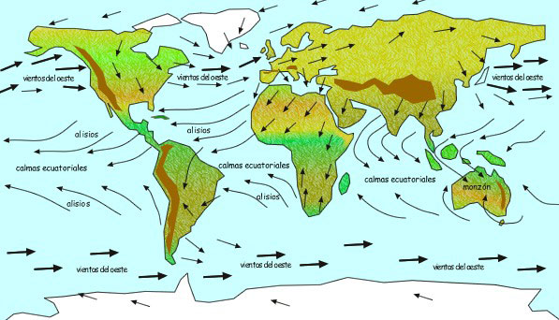

Slide 25
Los climas
Tenemos climas cálidos (Desérticos, Ecuatoriales y Tropicales).
Tenemos climas templados (Mediterráneo, Continental, Oceánico).
Tenemos climas fríos (Polar, Montaña).

Slide 26
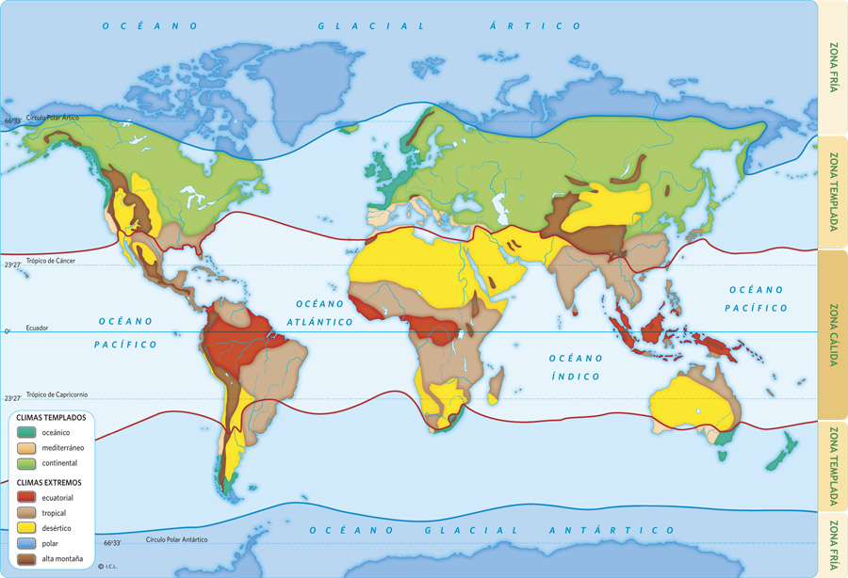

Slide 27
La contaminación de la atmósfera.
La contaminación es un efecto natural (volcanes por ejemplo). El clima aumenta y reduce su temperatura naturalmente, sin la necesidad del ser humano.
Actualmente el planeta se encamina a un período más cálido porque venimos de un período más frío. La acción humana sobre el cambio climático es discutible.
Pero aún así tenemos que intentar contaminar lo menos posible.

Slide 28
La atmósfera también tiene riesgos:
Tormentas.
Huracanes.
Inundaciones.
Sequías.

Slide 29
Acción humana sobre el medio
La contaminación.
La sobreexplotación de los recursos.
Desarrollo sostenible.

